Slide 1
Move Alarm

Slide 2
คืออะไร ?
นาฬิกาปลุก ที่ทำการแจ้งเตือนทุกๆ 1 ชั่วโมง
เพื่อป้องกันโรค office syndrome

Slide 3
How is it work ??

Slide 4
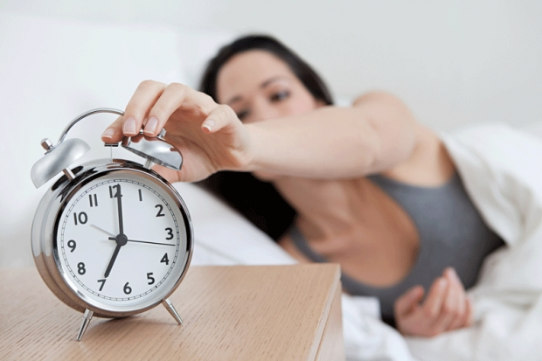


Slide 5
How to use ??

Slide 6
Register

Slide 7


Slide 8
Fill more information
Office hours
Day
Monday - Friday
Time
08:30 – 16:00

Slide 9
Setting
Setting
Type
Stretch / Mini exercise
Course
Course
Frequency
Every 30 minutes
Submit

Slide 10
เมื่อถึงเวลา...

Slide 11
Ring Ring !!

Slide 12

Coming soon…

